Slide 1
PROJET JEE / ANDROID
Soutenance de projet
Rodolphe Fauquez
Valentin Delplanque
Antoine Blondel
Loïc Van Inghelandt
2015

Slide 2

L’équipe
Rodolphe Fauquez
Chef de projet, développeur Androïd
Valentin Delplanque
Développeur Androïd
Antoine Blondel
Développeur JAVA EE
Loïc Van Inghelandt
Développeur JAVA EE

Slide 3
Sommaire
Rappel du besoin
Contraintes du projet
Architecture
Organisation
Démonstration
Conclusion

Slide 4
Rappel du besoin

Slide 5
Le PuyDuFou
Fonctionnalités demandées

Slide 6
Contraintes
Groupe de 4 personnes
Du 15/06 au 18/06
JEE
Androïd

Slide 7
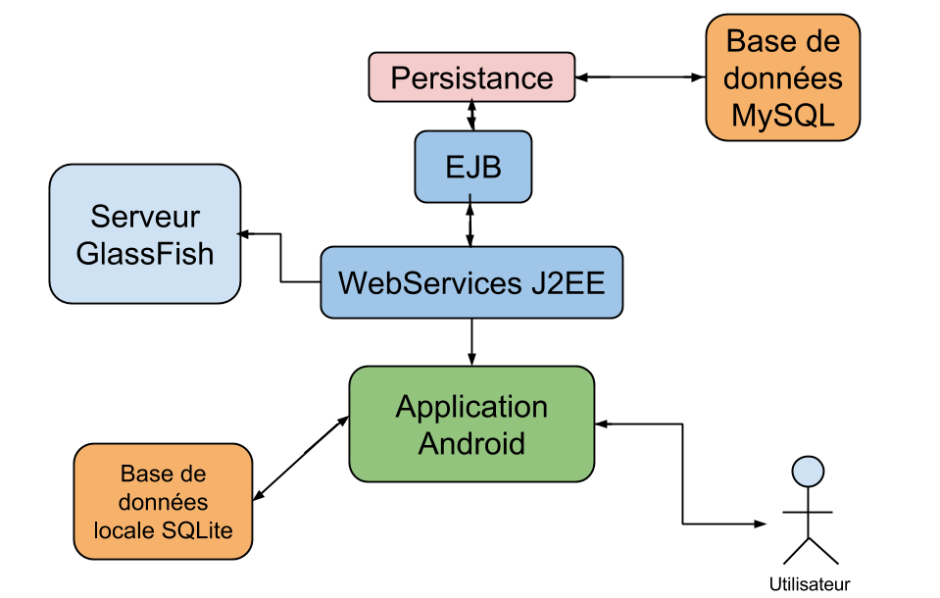
Architecture

Slide 8
Organisation

Slide 9
Démonstration

Slide 10
Conclusion

